Slide 1
ODTÜ MEZUNLARI DERNEĞİ
2018 HAZİRAN – ARALIK
ETKİNLİKLER KOMİTESİ
2019

Slide 2
ODTÜ MEZUNLARI DERNEĞİ
ETKİNLİKLER KOMİTESİ
Her dönem üyeler arası etkileşimi artırmak ve ilgi alanlarını Dernek çatısı altında pratiğe dökmelerini sağlamak amacıyla kurslar, paneller, seminerler, film gösterimleri, temalı geceler, geziler, şenlikler gibi sosyal ve kültürel etkinlikler düzenlemek amacıyla kurulan komite, çalışmalarına devam etmektedir.

Slide 3
ODTÜ MEZUNLARI DERNEĞİ
KURSLAR
Etkinlik Adı | Süresi/Tarih | Eğitimci | Katılımcı Sayısı
Evde Şarap Yapımı Kursu 1 | 12 Ekim - 16 Kasım 2018 | Bülent Yaltaöz | 21 Kişi
Evde Şarap Yapımı Kursu 2 | 30 Kasım - 4 Ocak 2018 | Bülent Yaltaöz | 19 Kişi
PMP Eğitimi | 8 Aralık - 23 Aralık 2018 | Taylan Ulaş Evcimen | 17 Kişi
ETKİNLİKLER KOMİTESİ

Slide 4
ODTÜ MEZUNLARI DERNEĞİ
FOTOĞRAF SUNUMLARI
Etkinlik Adı | Süresi/Tarih | Eğitimci
Işik Ülkesi Likya Sunumu | 28 Kasım 2018 | Goncagül Özgit
Ortaçağ İspanyası'ndan Günümüz Brezilyası'na Kısa Bir Gezinti | 11 Aralık 2018 | İbrahim Berksoy
Örtülü Dereler Kenti: Ankara | 3 Ocak 2018 | Hasan Akyar
ETKİNLİKLER KOMİTESİ

Slide 5
ODTÜ MEZUNLARI DERNEĞİ
FOTOĞRAF SUNUM AFİŞLERİ
ETKİNLİKLER KOMİTESİ

Slide 6
ODTÜ MEZUNLARI DERNEĞİ
ETKİNLİKLER KOMİTESİ
. KOMİSYONLAR
. KULÜPLER
. ÇALIŞMA GRUPLARI

Slide 7
ODTÜ MEZUNLARI DERNEĞİ
KOMİSYONLAR
GÜNCEL TARTIŞMALAR KOMİSYONU
Öncelikli olarak siyaset, ekonomi, eğitim, hukuk, çevre ve daha pek çok konu başlığı altında güncel konuları ele almakta ve bu konularla ilgili olarak paneller ve söyleşiler düzenlemektedir. Komisyon düzenli aralıklarla bir araya gelerek, ülke gündeminde yer alan önemli konuları değerlendiriyor ve alanında uzman konukları konuşmacı olarak davet ediyor.
ETKİNLİKLER KOMİTESİ

Slide 8
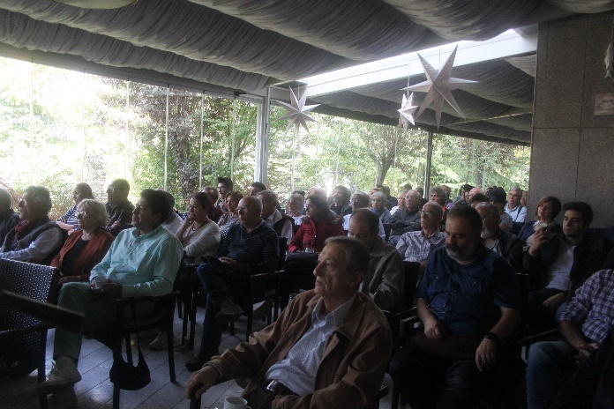
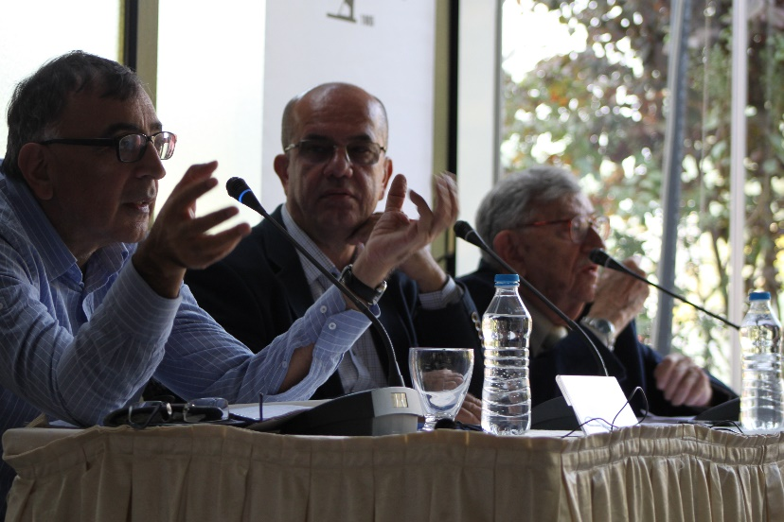
ODTÜ MEZUNLARI DERNEĞİ
Yapılan etkinlikler:
12.10.2018: Türkiye’nin Ekonomik Krizi
Konuşmacılar: Prof. Dr. Korkut Boratav, Prof. Dr. Hayri Kozanoğlu, Kolaylaştırıcı: Mustafa Çobanoğlu (CE'83)
ETKİNLİKLER KOMİTESİ

Slide 9
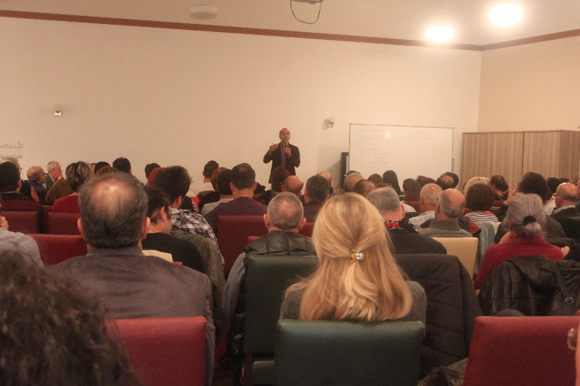
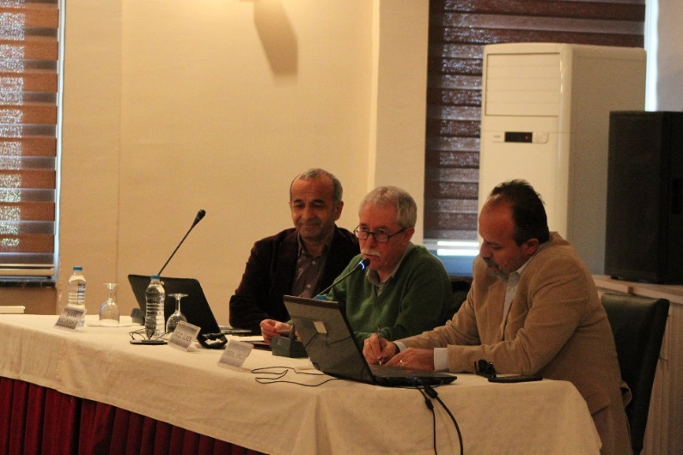
ODTÜ MEZUNLARI DERNEĞİ
2. 27.10.2018: Medyada Yaşananlar Ve Alternatif Medya
Konuşmacılar: Şükrü Küçükşahin ve Ünsal Ünlü, Kolaylaştırıcı: Oğuz Ülker (EE’83)
ETKİNLİKLER KOMİTESİ

Slide 10
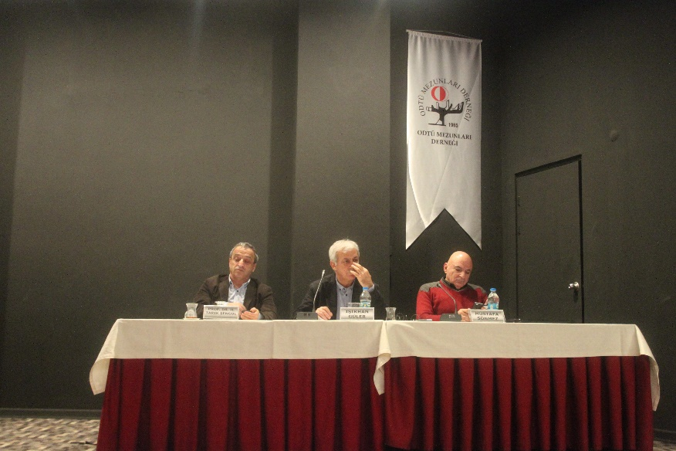
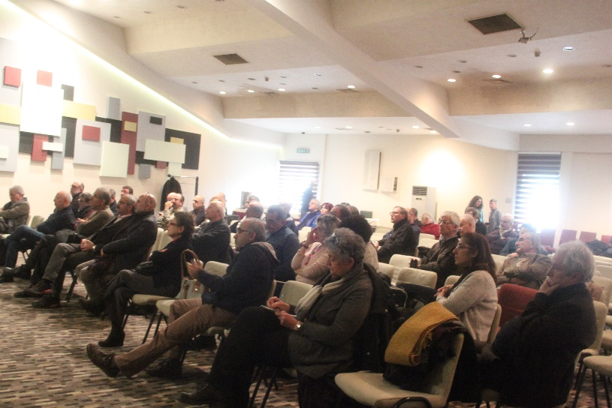
ODTÜ MEZUNLARI DERNEĞİ
15.12.2018: Kır-Kent Yağması Yağmasının Sonu: Büyük Kriz Ve Demokrasi
Konuşmacılar: Mustafa Sönmez (BA’78) ve Prof.Dr. Tarık Şengül (CP’86), Kolaylaştırıcı: Işıkhan Güler (CE’83)
ETKİNLİKLER KOMİTESİ

Slide 11
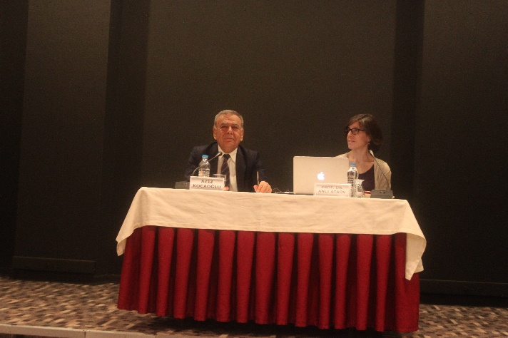
ODTÜ MEZUNLARI DERNEĞİ
21.12.2018: İzmir Yerel Yönetim Modeli:
Konuşmacı: Aziz Kocaoğlu Kolaylaştırıcı: Prof. Dr. Anlı Ataöv
ETKİNLİKLER KOMİTESİ

Slide 12
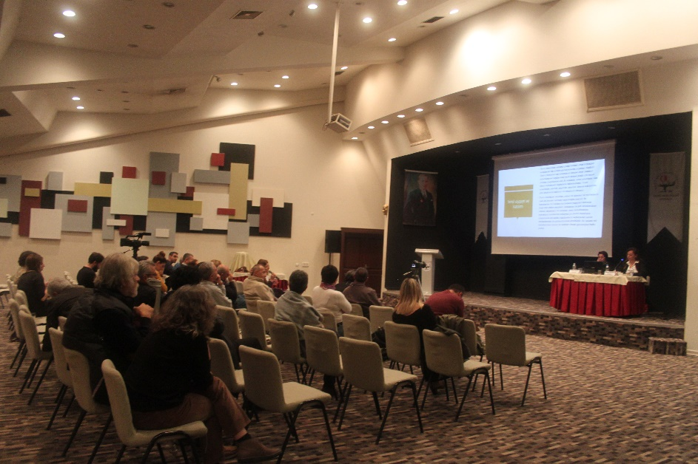
ODTÜ MEZUNLARI DERNEĞİ
5. 28.11.2018: Yerel Seçimler Yaklaşırken Kadınların Talepleri:
Konuşmacı: Funda Şenol Cantek Kolaylaştırıcı: Ayşe Füsun Gönül
ETKİNLİKLER KOMİTESİ

Slide 13
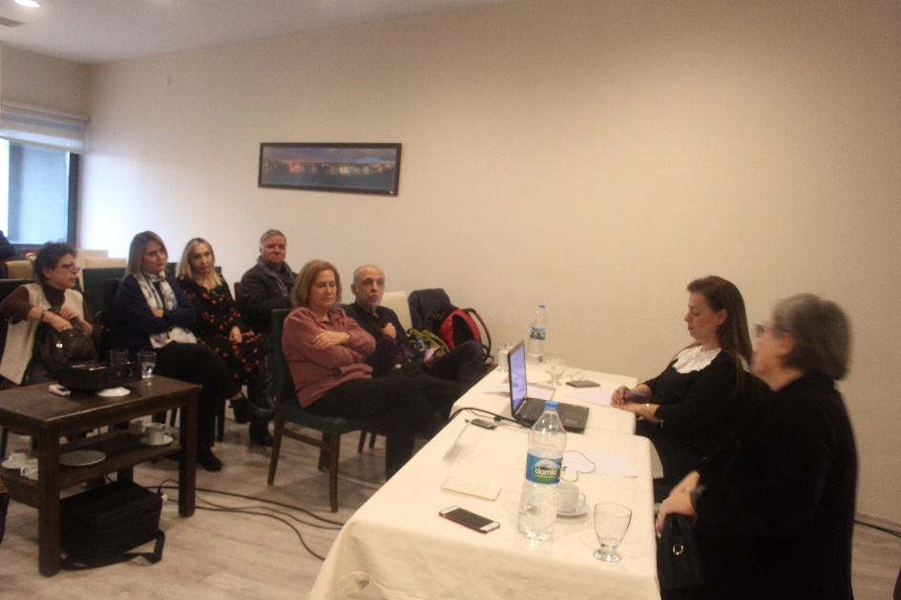
ODTÜ MEZUNLARI DERNEĞİ
6. 22.12.2018: Seçim Propagandalarında Olmayanlar:
Konuşmacı: Prof. Dr. Eser Köker Kolaylaştırıcı: Ayşe Füsun Gönül
ETKİNLİKLER KOMİTESİ

Slide 14
ODTÜ MEZUNLARI DERNEĞİ
2. ENERJİ KOMİSYONU
2018-2019 çalışma dönemi 2 Ekim 2018 Salı günü başlamış olup Çalışma Grupları Yönetmeliği gereği 7 kişilik Yürütme Kurulu oluşturulmuştur. Yürütme Kurulu kendi içinden Dönem Başkanı ve Yazman seçmiştir.
Enerji Komisyonu haftalık olağan toplantılarını salı günleri gerçekleştirmektedir.
ETKİNLİKLER KOMİTESİ

Slide 15
ODTÜ MEZUNLARI DERNEĞİ
3. EYMİR ve ODTÜ DOĞASINI KORUMA KOMİSYONU
ODTÜ’lüler tarafından oluşturulan ve korunan Eymir Gölü ve ODTÜ ormanının,
. Ankara’nın en önemli değerlerinden biri olduğunu, Ankaralılara ve tüm kamuoyuna anlatmak,
. Göl ve çevresinin kullanımı ile ilgili yaşanan sorunları yanlış olduğu düşünülen uygulamaları
tespit ederek daha verimli bir kullanımın sağlanması amacıyla
çalışmalar yapar ve Derneğimizin bu konuda görüş oluşturmasına katkı sağlar.
ETKİNLİKLER KOMİTESİ

Slide 16
ODTÜ MEZUNLARI DERNEĞİ
Yapılan Etkinlikler:
Komisyon tarafından düzenlenen fotoğraf yarışmasının ikincisi “Ormanı-Gölü-Bozkırıyla ODTÜ’de Dört Mevsim Doğa” teması ile yapılmıştır.
30 Kasım 2018’de düzenlenen bir kokteyl ile ödüller sahiplerine verilmiş ve bir sergi açılışı yapılmıştır. 7 Aralık 2018’e kadar açık kalan sergi, üyeler ve misafirler tarafından büyük ilgi görmüştür.
Land-Art (Doğa Sanatı) etkinliği, Prof. Dr. Meltem Yılmaz’ın desteği ile Ayşe Bilir hoca ve ekibi tarafından yapılmıştır. Ortaya çıkan eserler fotoğraflanarak, pdf formatında katalog haline getirilmiştir.
Eymir konulu anı kitabı yazma projesine mezunlar tarafından gönderilen anılar, ODTÜ’lüler Bülteni’nde yayınlanmaktadır.
ETKİNLİKLER KOMİTESİ

Slide 17
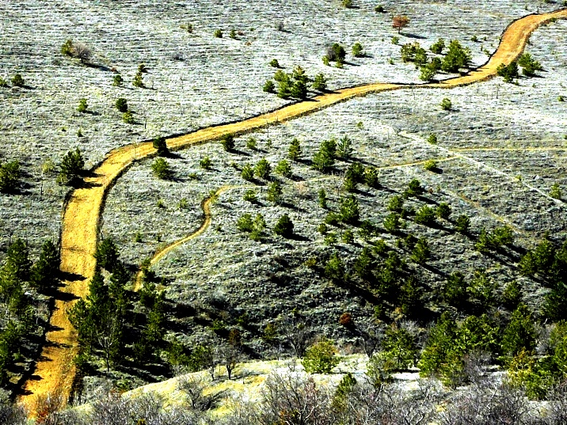
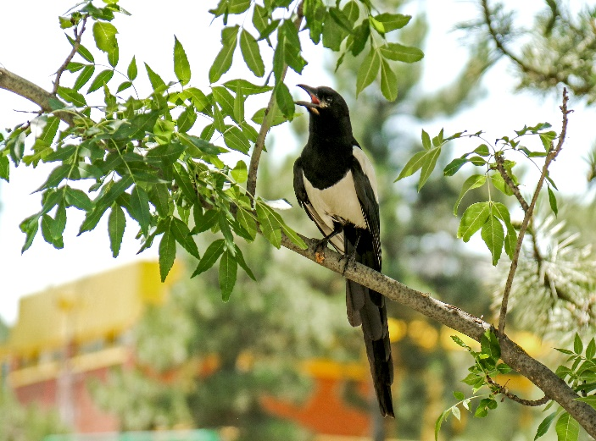
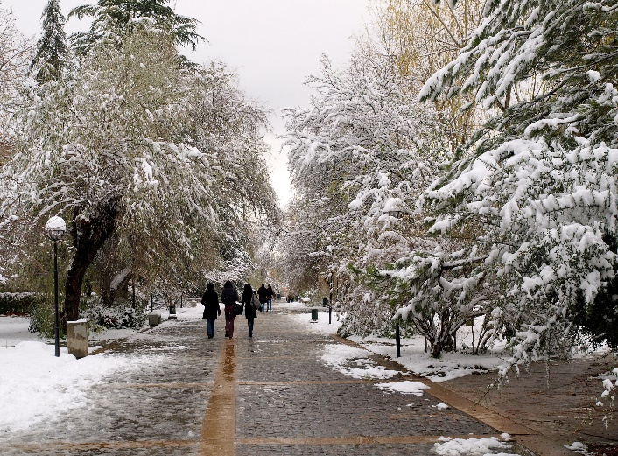
ODTÜ MEZUNLARI DERNEĞİ
Fotoğraf Yarışması Dereceye Girenler
ETKİNLİKLER KOMİTESİ
KUŞ BAKIŞI
SERAP RUMELİLİ ÖCALAN
2. DAL ÜSTÜNDE SAKSAĞAN
MUSTAFA TİĞREK
ALLE ve KARLI ÇAMLAR
ÖMER YAĞIZ

Slide 18
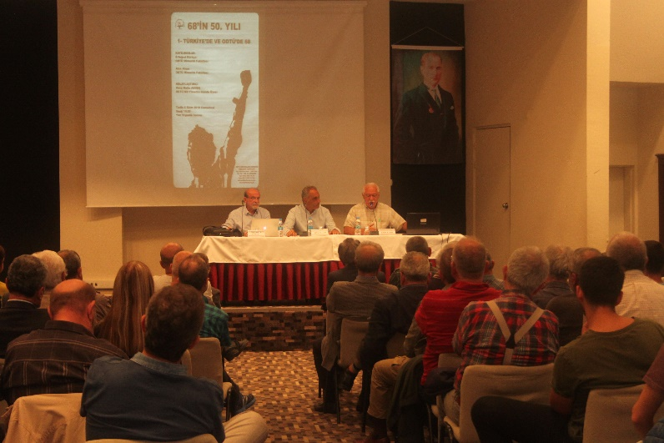
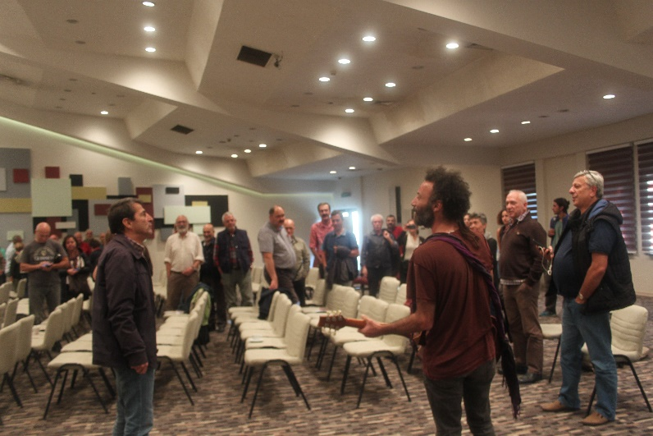
ODTÜ MEZUNLARI DERNEĞİ
4. 68’İN 50. YILI KOMİSYONU
68’in 50 Yılı dolayısıyla kurulan komisyon bir dizi etkinlikler düzenlemiştir.
6.10.2018 : 68'in 50. Yılı Etkinlikleri 1- ''Türkiye'de Ve ODTÜ'de 68‘’
Konuşmacılar: Ertuğrul Kürkçü (ARCH) ve Akın Atauz (ARCH’70), Kolaylaştırıcı : Mete Mutlu (BA’84)
ETKİNLİKLER KOMİTESİ

Slide 19
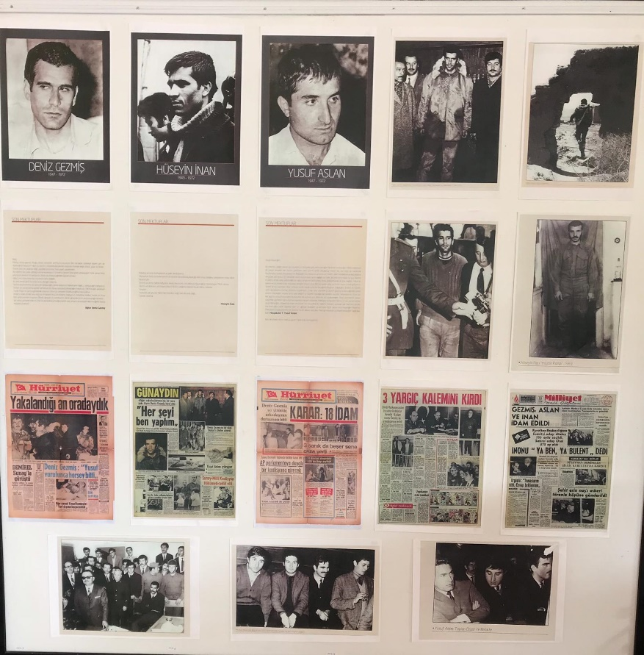
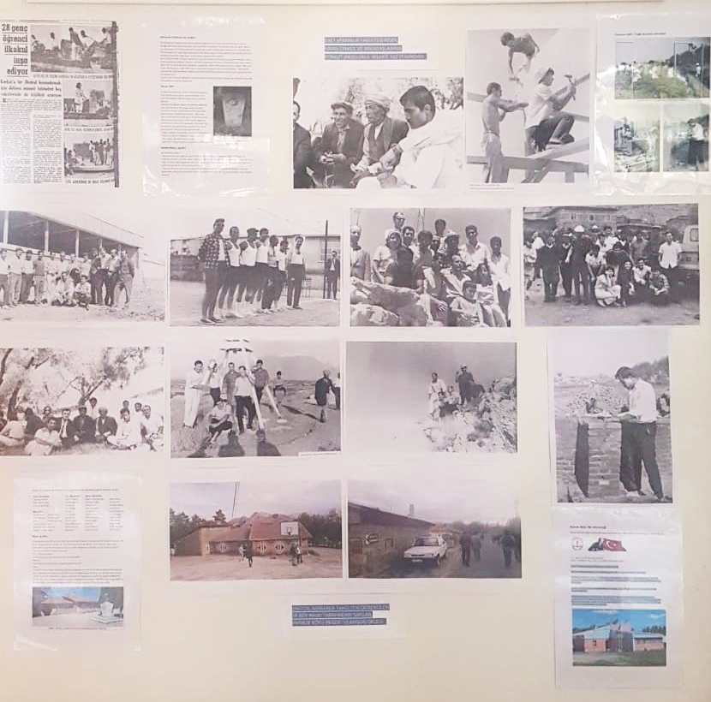
ODTÜ MEZUNLARI DERNEĞİ
6.10.2018- 30.10.2018 : Genel bir duyuru yapılarak belgeler toplamış ve Dernek arşivinde de bulunan belge ve fotoğraflardan oluşan bir sergi açılmıştır.
ETKİNLİKLER KOMİTESİ

Slide 20
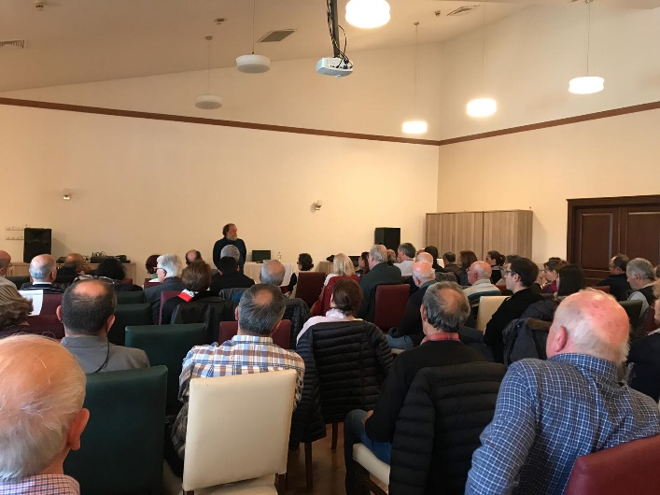
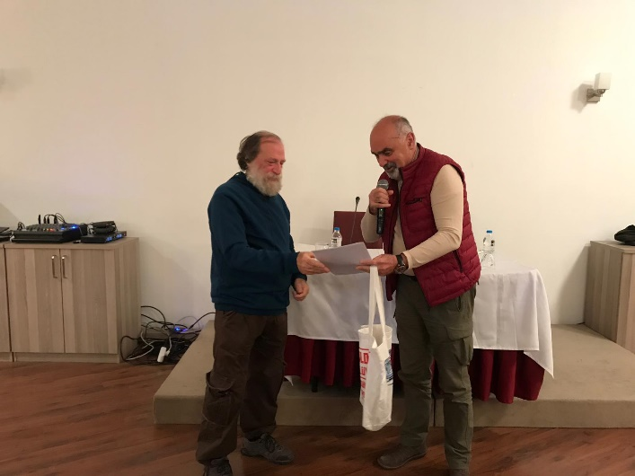
ODTÜ MEZUNLARI DERNEĞİ
17.11.2018 : 68'in 50. Yılı- 2 Dünyada 68
Konuşmacı: Kudret Emiroğlu
ETKİNLİKLER KOMİTESİ

Slide 21
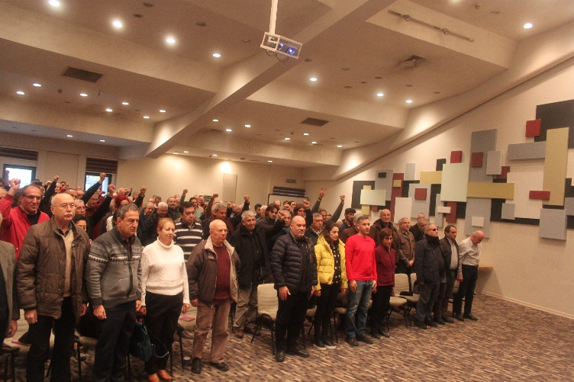
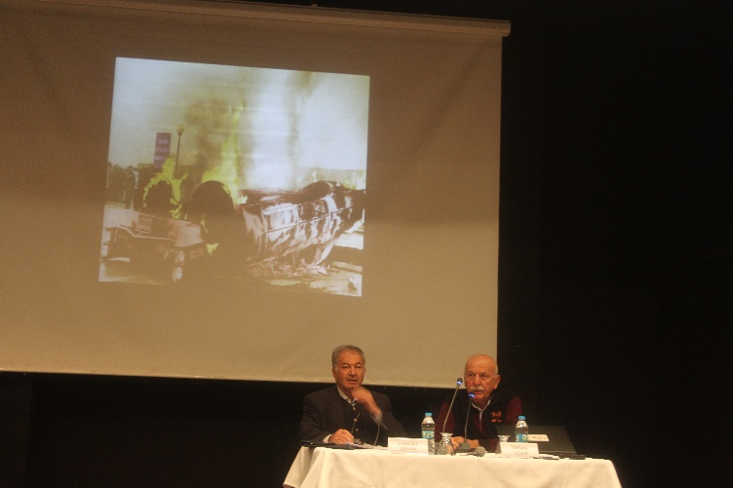
ODTÜ MEZUNLARI DERNEĞİ
05.01.2018 : Vietnam Kasabı Komer’in Arabasının ODTÜ’de Yakılmasının 50. Yılı
Konuşmacı: Tuncay Çelen (ME’) Kolaylaştırıcı : İrfan Uçar (ME’75)
ETKİNLİKLER KOMİTESİ

Slide 22
ODTÜ MEZUNLARI DERNEĞİ
5. ÇOCUK KOMISYONU
Kasım 2018’de toplantılarına ve faaliyetlerine başlayan Çocuk Komisyonu, çocuklarımızın güvenlik, beslenme, eğitim, sağlık gibi temel hak ve ihtiyaçları konusunda fikir ve eylem üretmek; bu alandaki eşitsizlikler üzerine gücü doğrultusunda dezavantajlı grupların yanında olmak ve ODTÜ MD’nin sahip olduğu toplumsal misyonu bu alanda var etmek amacıyla kurulmuştur.
Komisyon, “çocuk” konusunda çalışmalarını sürdüren uzmanlarla birlikte bu alanda bir şeyler yapmak isteyen gönüllülerden oluşmaktadır. Gerçekleştirilecek etkinlikler ile ilgili öneri ve görüş olmak üzere çoğunluğu akademisyenlerden oluşan bir Danışma Kurulu oluşturulmaktadır.
ETKİNLİKLER KOMİTESİ

Slide 23
ODTÜ MEZUNLARI DERNEĞİ
Yapılan etkinlikler:
1-2 Aralık 2018’de, “Çocuklar için Hep Birlikte” oluşumu ile Vişnelik Tesisinde iki gün boyunca süren, 100’den fazla alan uzmanının yer aldığı “Çocuğun Cinsel İstismarı ile Mücadele Çalıştayı”nın aktif katılımcısı olmuştur. Bu Çalıştay’ın ana sponsorlarından birisi ODTÜ MD’dir.
5 Aralık 2018’de, üyelere gönderilen çağrı metni doğrultusunda bir tanışma toplantısı gerçekleştirilmiş, Komisyon’a ilgi duyan tüm üyelerin ve Dernek çatısı altında faaliyetlerini sürdüren Ankara Gönüllü Takımının katkısı ile gelecek dönem faaliyetlerini belirleme aşamasına geçilmiştir.
20 Kasım’ın Dünya Çocuk günü olması nedeniyle, ülkemizdeki ve dünyadaki çocuk hakları ihlallerine vurgu yapan bir metin üyelerimizle paylaşılmış, ODTÜ MD Bülteni’nde ise Komisyon Başkanı Sevi Gizem Zeybek’in “Kriz ve Çocuk” başlıklı yazısı yayınlanmıştır.
ETKİNLİKLER KOMİTESİ

Slide 24
ODTÜ MEZUNLARI DERNEĞİ
6. TÜZÜK KOMISYONU
Haziran 2019 yılında alınan Genel Kurul Kararı doğrultusunda Tüzüğün elden geçirilerek yenilenmesi için Tüzük Komisyonu oluşturulmuştur. Komisyonda görev almak isteyenler için çağrılar, duyurular yapılmıştır.
ODTÜ Mezunlar Derneği Tüzüğü, yeniden düzenlenmekte, yönetmeliklere uygun hale getirilmektedir.
Farklı yıllarda oluşturulan ve birbirlerinden ayrı formatlara sahip yönetmelikler, içerikleri farklı olsa da bir format üzerinde toparlanmaya çalışılmaktadır.
ETKİNLİKLER KOMİTESİ

Slide 25
ODTÜ MEZUNLARI DERNEĞİ
KLÜPLER
Etkinlikler Komitesi bünyesinde aşağıdaki kulüpler çalışmaların sürdürmektedir:
. Edebiyat Kulübü
. Koleksiyon Kulübü
. Sinema Kulübü
. Gösteri Sanatları Kulübü,
. Arkeoloji Kulübü
. Felsefe Kulübü,
. Briç Kulübü
.Gezi Kulübü
ETKİNLİKLER KOMİTESİ

Slide 26
ODTÜ MEZUNLARI DERNEĞİ
1. EDEBIYAT KULÜBÜ
On iki yıl önce okudukları kitapları paylaşarak edebi sohbetler yapmak isteyen edebiyatsever üyelerimiz için kültürel bir platform yaratılması, oluşturulan edebi ortamda Dernek-üye ilişkilerinin güçlendirilmesi, okunan kitapların yazarlarının zaman zaman Derneğe davet edilerek, yapılacak olan edebiyat sohbetleri ile Derneğin bu tip sosyal etkinlikler içinde tercih edilen bir yer olmasının sağlanması amacıyla kurulmuştur.
Sadece Ankara’da değil tüm ülkede bilinen önemli bir edebiyat topluluğu ve 500’e yakın üyesi bulunan Kulübümüz, bugüne kadar 100 adet roman okumuş ve değerlendirmiştir.
ETKİNLİKLER KOMİTESİ

Slide 27
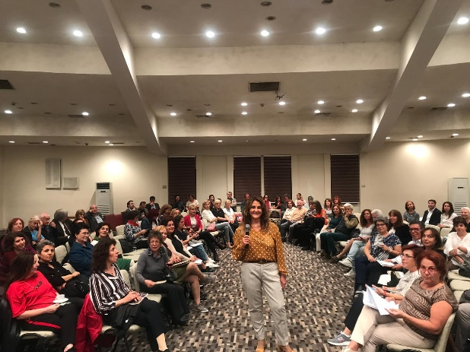
ODTÜ MEZUNLARI DERNEĞİ
2018 -2019 Döneminde Okunacak Kitaplar
02.10.2018 - Muhteşem Gatsby - Scott Fitzgerald
27.11.2018 - İmkansızın Şarkısı - Haruki Murakami
18 Aralık 2018- Attila İlhan- Erhan Karaesmen
09.01.2019- Foucault Sarkacı- Umberto Eco
26.02.2019 - Küçük Prens- Antonie de Saint Exupery
Mart 2019 - Bahar Kahvaltısı/ Edebiyat Sohbetleri
02.04.2019 - Oblomov - İvan A. Gonçarov
07.05.2019 - Deliliğe Övgü - D. Erasmus
ETKİNLİKLER KOMİTESİ

Slide 28
ODTÜ MEZUNLARI DERNEĞİ
2. KOLEKSIYON KULÜBÜ
Beş yıl önce kurulan Kulüp; tematik, kültürel, toplumsal veya tarihi değeri olan konularda kolleksiyon sahibi konuşmacılarla toplantılar yapmaktadır.
ETKİNLİKLER KOMİTESİ

Slide 29
ODTÜ MEZUNLARI DERNEĞİ
Yapılan Etkinlikler:
ETK. NO | TARİH | KOLLEKSİYONER ADI | KONU
 | 15-30 Eylül 2018 | Şaner Alap (PETE’ 76) ve Muzaffer Arda (Adm’93) | Sergi : ODTÜ’lü Yıllar
62 | 2-4 Kasım 2018 | Hikmet Toraman | Sergi ve sunum: Deniz Kabukları
63 | 16 Ekim 2018 | Selçuk Güzeloğlu (CE’ 87) | Sergi ve sunum: Yadigar-ı Van (Savatlı Van Gümüş Objeleri Koleksiyonu)
64 | 6 Kasım- 4 Aralık 2018 | Necati Kazancı (ME’ 76) ve Hakan Yılmaz’ın (ME’ 83) | Sergi : Cumhuriyet Erken Döneminde Milli Bayram Kutlamaları ve Anma Etkinlikleri
 |  | Turan Tanyer | Sunum: Milli Bayram Kutlamaları
65 | 20 Kasım 2018 | Gökyay Vakfı Satranç Müzesi kurucusu ve Yönetim Kurulu Başkanı Akın Gökyay | Sunum: Koleksiyonerlik ve Gökyay Vakfı Satranç Müzesi
66 | 17 Kasım 2018 | Prof. Dr. Cemal Göncüoğlu | Sunum: Gravür Sanatı ve İstanbul Gravürleri
67 | 1 Aralık 2018 | Haldun Özgümüş (ME’82) | Sunum: Cumhuriyet Dönemi Banknotları
68 | 4 Aralık 2018- 5 Ocak 2019 | Kazım İnal, Mehmet Sobacı, Yıldıray Lise (Bio’ 97) ve İlyas Koç | Sergi ve sunum: Küçük Prens Kitapları Koleksiyonculuğu ve Küçük Prens Müze Girişimi
69 | 18 Aralık 2018 | Doğan Özcan (Phys’70) | Sunum: Model Uçak Tarihi ve Yapımı
 | : Gökyay Vakfı Satranç Müzesi'nde yapılan sunumlar
ETKİNLİKLER KOMİTESİ

Slide 30
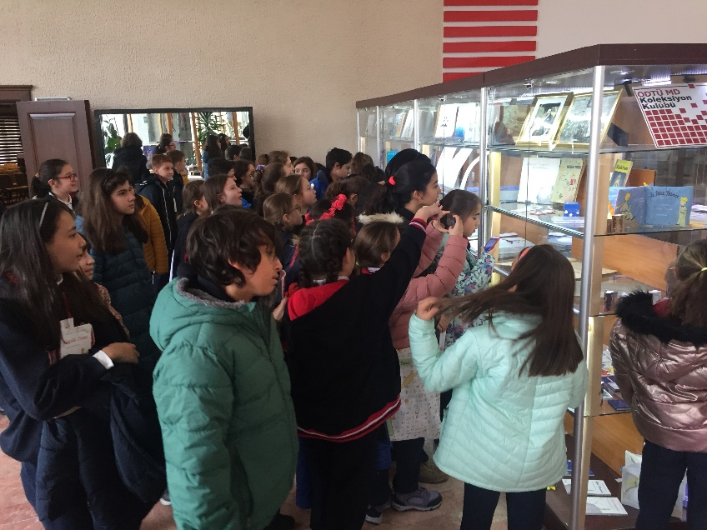
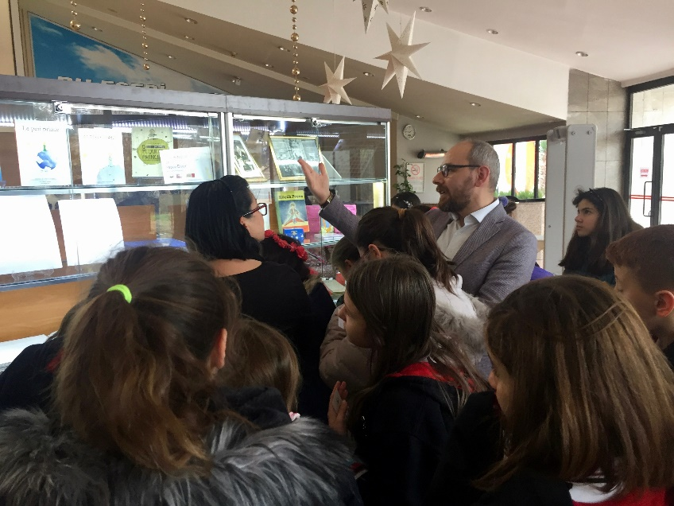
ODTÜ MEZUNLARI DERNEĞİ
“Küçük Prens Kitapları Koleksiyonunu”nu öğrencilerle buluşturmak amacıyla,
Çukurambar Arjantin İlkokulu’ndan üç sınıftan toplam 75 öğrenci ve 3 öğretmen derneğimize davet edildi. Koleksiyoner Yıldıray Lise (Bio’ 97) koleksiyonu hakkında bilgi verdi ve sergeye rehberlik etti.
Diğer konuk okul ise ODTÜ Geliştirme Vakfı Ankara Ortaokulundan 40 öğrenci ve 3 öğretmen oldu. Koleksiyoner İlyas Koç koleksiyonu hakkında bilgi verdi ve sergiye rehberlik etti.
ETKİNLİKLER KOMİTESİ

Slide 31
ODTÜ MEZUNLARI DERNEĞİ
3. SINEMA KULÜBÜ
Gerek dünya sineması gerekse de giderek güçlenen ülkemiz sineması ile ilgili öne çıkan gelişmeleri takip etmek, paylaşmak, periyodik olarak düzenlenecek toplantılarla sinema tarihi, seçilmiş filmler, yönetmenler, sinema akımları, sinema sanatçıları, film festivalleri, sinema ödülleri vb. hakkında sohbet etmek, film analizleri yapmak, bilgi alışverişinde bulunmak ve benzeri gibi amaçlarla kurulmuş olan sinema kulübümüz yeni dönemde gösterimlerine devam etmektedir.
ETKİNLİKLER KOMİTESİ

Slide 32
ODTÜ MEZUNLARI DERNEĞİ
Yapılan Etkinlikler
18 Ekim 2018’de İtalya Büyükelçiliği işbirliğiyle; 18. Dünyada İtalyan Dili Haftası kapsamında, yönetmenliği Riccardo Milani’ye ait olan “Scusate se esisto!”- “HAYATTAYSAM KUSURA BAKMAYIN!” film gösterimi yapılmıştır.
31 Ekim 2018’de Brezilya popüler müziğinin en meşhur şarkıcılarından biri olan Elis Regina Carvalho Costa, ya da bilinen ismiyle Elis Regina (d. 17 Mart 1945 – ö. 19 Ocak 1982)’nın bir biyografi filmi olan “ELİS” film gösterimi yapılmıştır.
28 Kasım 2018’de savaşın yarattığı toplumsal çöküntüden, yoksulluktan ve yalnızlıktan kurtulmak için, İzmir’den gemiyle Amerika’ya yolculuğa çıkan 700 genç kızın hüzünlü hikayesi olan “GELİNLER” film gösterimi yapılmıştır. Film sonunda Canan Ceran ile film üzerine sohbet gerçekleştirilmiştir.
5 Aralık 2018’de GELİNLER Filmi yoğun istek üzerine ikinci kez gösterimi yapılmıştır.
ETKİNLİKLER KOMİTESİ

Slide 33
ODTÜ MEZUNLARI DERNEĞİ
ETKİNLİKLER KOMİTESİ

Slide 34
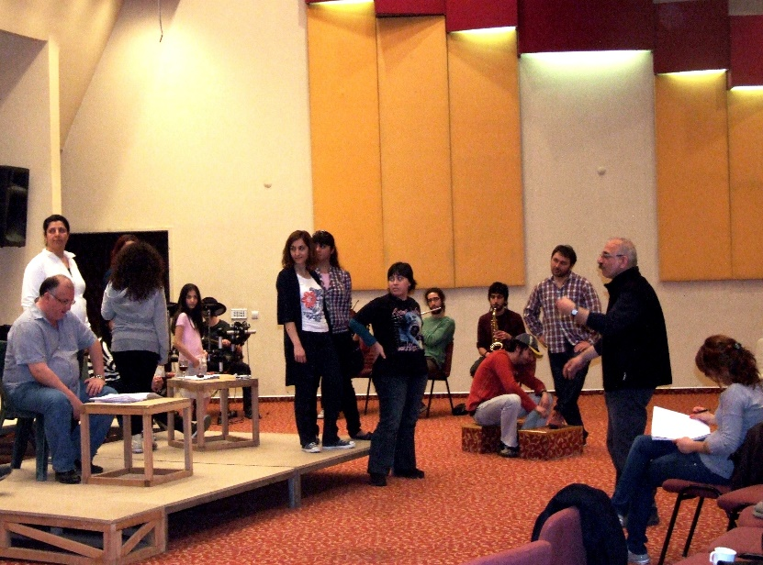
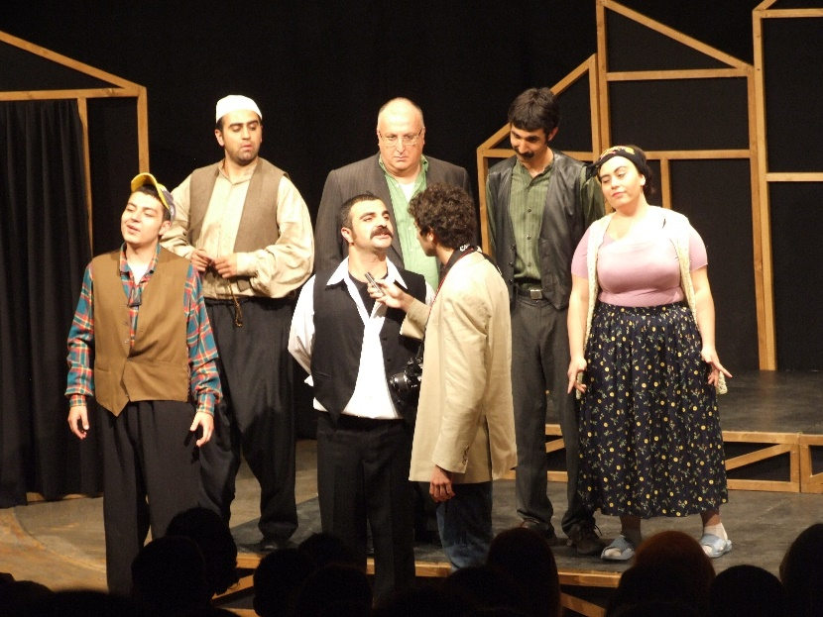
ODTÜ MEZUNLARI DERNEĞİ
4. GÖSTERI SANATLARI KULÜBÜ
Üniversitemizde, ODTÜ MD Oyuncuları içerisinde tiyatro yapan, üniversite sonrasında profesyonel ya da amatör biçimde tiyatro yaşamını sürdüren “ODTÜ'lüler tarafından 2010 yılının Haziran ayında kurulan ve 8 yıldır çalışmalarını sürdüren ODTÜ Mezunları Derneği Tiyatro Kulübü; Gösteri Sanatları Kulübü’ne dönüştürülmüştür. İçerisine müzik ve dans çalışmalarını da ekleyerek büyüyen kulübümüz çalışmalarına davam etmektedir.
Tiyatro Atölyesi kendi sanatçısını kendisinin yetiştirmesini ilkesi ile yaz ayları da dâhil olmak üzere haftanın 4 günü bir araya gelerek sürdürmekte ve yeni oyuncular yetiştirmektedir. Şahmaran Kafe Oyunu yeni dönem için hazırlanmaktadır.
ETKİNLİKLER KOMİTESİ

Slide 35
ODTÜ MEZUNLARI DERNEĞİ
5. ARKEOLOJI KULÜBÜ
2014-2016 dönemine kadar Derneğimizde aktif çalışma yürüten kulübümüzün 2018-2019 yılı içinde tekrar aktif hale getirilmesi için toplantılar yapılmaya başlanmış ve ilgilileriyle buluşmalar sağlanmıştır.
ETKİNLİKLER KOMİTESİ

Slide 36
ODTÜ MEZUNLARI DERNEĞİ
6. FELSEFE KULÜBÜ
2018 yılı 2. Dönem çalışmaları, “Modernizm” ve “Postmodernizm” konularını ele almak üzere çalışmalarını sürdürmüştür. Programın ağırlıklı kısmı 2019 yılı için belirlenen beş toplantı da ele alınacaktır.
Belirlenen çalışma konusu; Modern düşünce yapısında son derece belirleyici olan ve Tanrı merkezli düşünce yerine akılcılığı koyarak insanlık tarihine önemli bir eşik atlatmış olan “Modernizm” ve sonraları onu eleştiren “Postmodernizm” dir. Bu akımlar sadece felsefi düzeyde kalmamış özellikle ileri kapitalist toplumlarda sanat ve kültürel alanlarda da belirleyici olmuşlardır. Bu nedenle güncelliğini hala koruyan bu konularda, üyelerin ilgi ile takip ettiği toplantıların kapsamında tartışılan başlıklar ODTÜ’lüler Bülteni’nin iki sayısında yayınlanmıştır.
2018 dönemi Tülin Bumin’in "Tartışılan Modernlik" kitabı incelenmeye başlanmıştır.
ETKİNLİKLER KOMİTESİ

Slide 37
ODTÜ MEZUNLARI DERNEĞİ
Yapılan Etkinlikler:
25 Ekim 2018: Tülin Bumin’in "Tartışılan Modernlik" adlı kitabından "Modernliğin Yakın Geçmişi Olarak Rönesans" başlığı altındaki birinci bölümü tartışılmıştır. Batıda Ortaçağ Skolastik döneminin baskıcı anlayışının kırılıp Modernizme köprü oluşturmuş olan Rönesans döneminin dünya tasarımı ele alınmıştır.
15 Kasım 2018: Tülin Bumin in "Tartışılan Modernlik" adlı kitabından "Kartezyen Dünya Tasarımı" başlıklı ikinci bölümü tartışılmıştır. Modern toplumun düşünce yapısını belirleyen Descartes’ ın felsefesi ele alınmıştır.
20 Aralık 2018: Tülin Bumin’in "Tartışılan Modernlik" adlı kitabının "Sorgulanan Modernlik: Heidegger ve Cogito" başlıklı 3. Bölümü tartışılmıştır. Modernliğe karşı Heidegger, Derrida, Foucoult ve diğer post modernist eleştiriler ele alınmıştır.
ETKİNLİKLER KOMİTESİ

Slide 38
ODTÜ MEZUNLARI DERNEĞİ
6. BRİÇ KULÜBÜ
Derneğimizde uzun yıllardır devam eden ve çok fazla kişi tarafından ilgi gören briçi tanıtmak ve öğretmek için derneğimizde Briç Kulübü kurulmuştur.
7. GEZİ KULÜBÜ
Etkinliklerini Arkeoloji Kulübü ile birleştirerek sürdürecektir.
ETKİNLİKLER KOMİTESİ

Slide 39
ODTÜ MEZUNLARI DERNEĞİ
ÇALIŞMA GRUPLARI
1. ANKARA GÖNÜLLÜ TAKIMI (AGT)
ETKİNLİKLER KOMİTESİ

Slide 40
ODTÜ MEZUNLARI DERNEĞİ
Ankara Gönüllü Takımı (AGT), 2009’da, ODTÜ Mezunları Derneği tarafından kuruldu. Bu takımın hedefi üniversite kültürünü ve birikimini topluma aşılamak, deneyimlerini onlarla paylaşmak ve bir nebze de olsa topluma katkı sağlamaktır. AGT, kurulduğu tarihten beri binlerce çocuğa ulaştı ve onların sosyo-kültürel gelişimlerine destek oldu.
Geliştirilen projelerle 4. -7. sınıf yaş aralığındaki öğrencilere ulaşılıyor. Şu an devam etmekte olan “Üniversite – Ev Projesi” kapsamında, AGT üyeleri her hafta 2 saat olmak üzere öğrencilerin evlerine konuk oluyor.
ETKİNLİKLER KOMİTESİ

Slide 41
ODTÜ MEZUNLARI DERNEĞİ
“AGT Yaz Okulunda” (Temmuz-2018)
Yaz döneminde hem proje kapsamındaki çocukların gelişimine katkıda bulunmak hem de onlarla özlem gidermek amacıyla 2017 yılında başlatılan yeni proje olan “AGT Yaz Okulunda” ile çocukların üniversite kampüs yaşamını da görmeleri sağlanmıştır .
Proje kapsamındaki çocuklar, 4 haftalık proje süresince, birçok gönüllü üniversite ve lise hocasının desteğiyle birbirinden farklı alanlarda üniversite düzeyinden esintiler içeren dersleri takip edebiliyorlar.

Slide 42
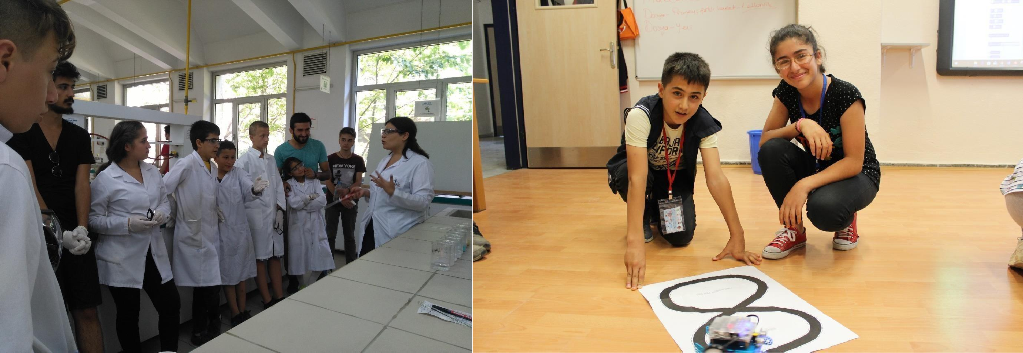
ODTÜ MEZUNLARI DERNEĞİ

Slide 43
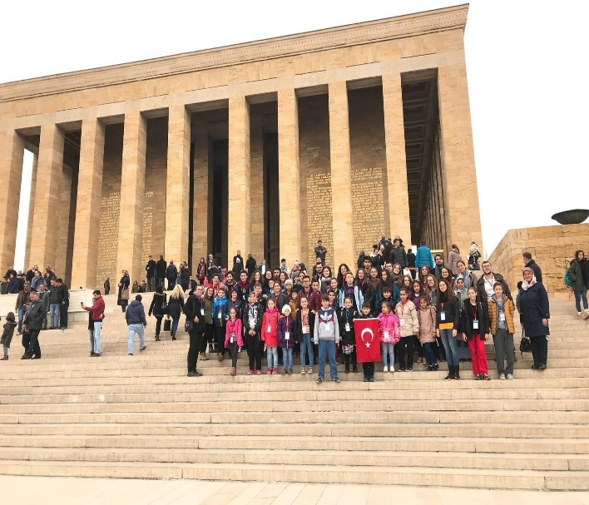
ODTÜ MEZUNLARI DERNEĞİ
Anıtkabir Ziyareti (Kasım-2018)
Atatürk’ü anmak amacıyla çocuklar,
veliler ve gönüllüler Anıtkabir
ziyaretinde bulundu.

Slide 44
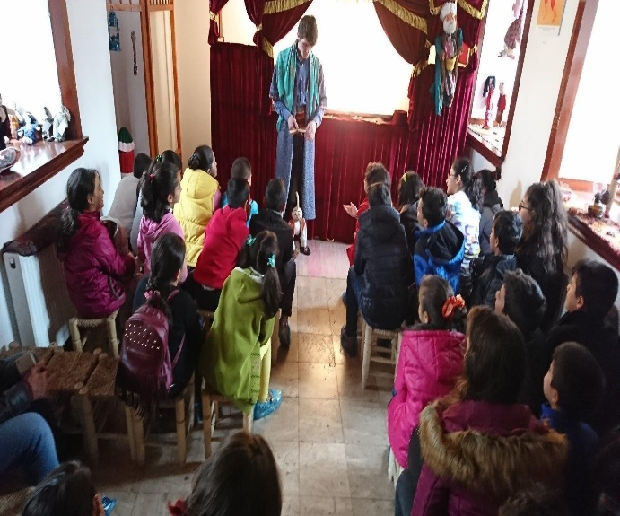
ODTÜ MEZUNLARI DERNEĞİ
Müze Gezileri (Temmuz-Kasım 2018)
Proje kapsamındaki çocukların kültürel gelişimlerine katkı sağlamak için her sene
çeşitli müzelere geziler düzenliyor.
Bu dönemde, ODTÜ Bilim ve Teknoloji
Müzesi, Rahmi Koç Müzesi, Feza Gürsey
Bilim Merkezi, Somut Olmayan Kültürel
Miraslar Müzesi gibi müzelere ziyaretlerde bulunulmuştur.

Slide 45
ODTÜ MEZUNLARI DERNEĞİ
Havuz Etkinliği (Ağustos-2018)
Her yaz projedeki çocuklar, ODTÜ Mezunları Derneği havuzuna getiriliyor. Öğrenciler bu sayede yüzme becerilerini artırarak tatil yapma fırsatı elde etmiş oluyor .
Tiyatro Etkinliği (Aralık-2018)
Çocukların ufkunu genişletecek uygun tiyatro oyunları belirlenmiştir.

Slide 46
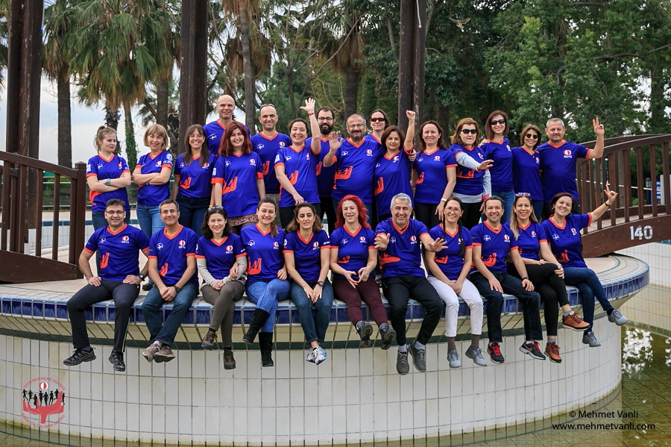
ODTÜ MEZUNLARI DERNEĞİ
2. MARATON ÇALIŞMA GRUBU
11 Kasım 2018 İstanbul Maratonu
-86 koşucuyla burs kampanyası başlatıldı
-Burs fonu yararına 300.000 TL bağış toplandı
Dijital arşiv çalışması yürütüldü
Web sitesi güncellendi

Slide 47
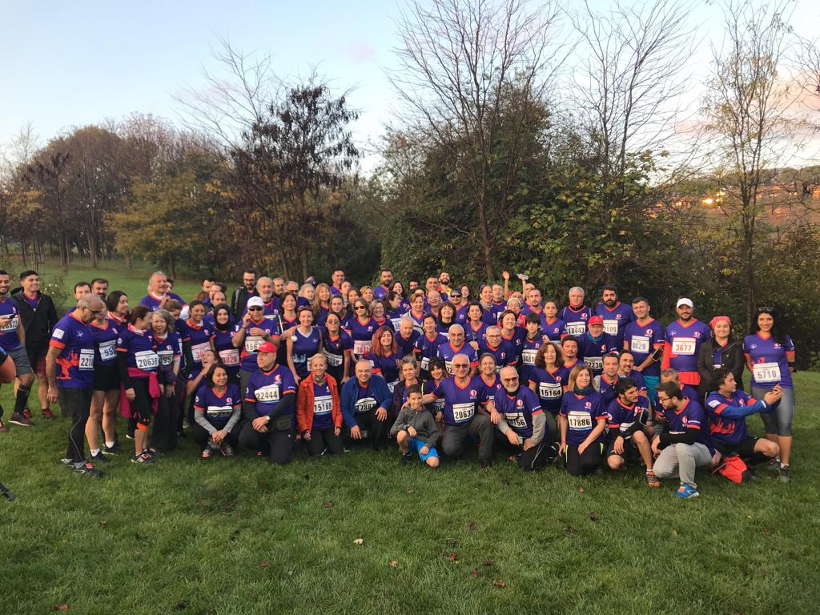
ODTÜ MEZUNLARI DERNEĞİ

Slide 48
ODTÜ MEZUNLARI DERNEĞİ
Anısına saygıyla…

